Slide 1

Centro Universitario UAEM Ecatepec
Asignatura: Introducción al software base
Licenciatura en informática Administrativa
Lia 4to semestre
Mtra. Patricia Delgadillo Gómez
2016 b

Slide 2
Presentación
La presente unidad de aprendizaje tiene como finalidad que el Discente domine la estructura de una computadora digital, viéndola como una jerarquía de niveles de software, donde cada uno de los cuales realiza una función bien definida, constituyendo parte esencial en su formación.

Slide 3
PROPÓSITO DE LA UNIDAD
El alumno será capaz de identificar el software de cada nivel, que componen una computadora digital.

Slide 4
SECUENCIA DIDACTICA

Slide 5
UNIDAD DE COMPETENCIA IV
Entender el concepto de máquina convencional nivel 2 ( comúnmente conocido como lenguaje máquina) para entender conceptos como interrupciones entre otros.
Tamaño de datos en memoria y Principales instrucciones con tipos de direccionamiento

Slide 6
Tamaño de datos en memoria
Un tipo de dato informático o simplemente tipo, es un atributo de los datos que indica al ordenador (y/o al programador) sobre la clase de datos que se va a manejar. Esto incluye imponer restricciones en los datos, como qué valores pueden tomar y qué operaciones se pueden realizar.

Slide 7
Tipos de datos en memoria
Caracteres
El tipo de dato carácter es un dígito individual el cual se puede representar como numéricos (0 al 9), letras (a-z) y símbolos (!"$&/\).
Tipo de dato: Rango: Tamaño en memoria:
Char 0 a 255 8 bits por carácter

Slide 8
Caracteres unicode
El tipo de dato carácter unicode es una "extensión" del tipo de dato cadena, permite ampliar los símbolos de escritura, provee exactamente hasta 65535 caracteres diferentes.
Tipo de dato: Rango: Tamaño en memoria:
short 0 a 65535 16 bits por carácter

Slide 9
Numéricos
Este tipo de dato puede ser real o entero, dependiendo del tipo de dato que se vaya a utilizar.
Enteros: son los valores que no tienen punto decimal, pueden ser positivos o negativos y el cero.
Tipo de dato: Tamaño en memoria:
byte 8 bits
short 16 bits
int 32 bits
long 64 bits

Slide 10
Números REALES
Estos caracteres almacenan números muy grandes que poseen parte entera y parte decimal.
Tipo de dato: Tamaño en memoria:
float 32 bits
double 64 bits

Slide 11
Booleanos
Este tipo de dato se emplea para valores lógicos, los podemos definir como datos comparativos dicha comparación devuelve resultados lógicos (Verdadero o Falso).
Tipo de dato: Tamaño en memoria:
boolean 8 bits

Slide 12
Fases de un ciclo de una instrucción
Un ciclo de instrucción (tambien llamado ciclo de traer y ejecutar o también llamado ciclo de fetch-and-execute o ciclo de fetch-decode-execute en inglés) es el período de tiempo durante el cual un ordenador lee y procesa una instrucción de lenguaje máquina de su memoria o la secuencia de acciones que la unidad central (CPU) funciona para ejecutar cada instrucción de código de máquina en un programa.

Slide 13
Secuencia de acciones del ciclo de instrucción
Habitualmente son cuatro los eventos o pasos que se llevan a cabo en cada ciclo de instrucción, los cuales son:
Del registro de instrucción, los datos que forman la instrucción son descifrados por la unidad de control.
Pasa la información descifrada como una secuencia de señales de control a las unidades de función relevantes de la cpu para realizar las acciones requeridas por la instrucción como la lectura de valores de registros.

Slide 14
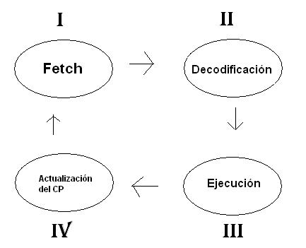

Slide 15
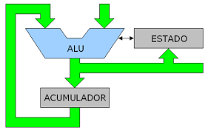
Los valores de registro pasan a la Unidad Aritmética lógica (ALU) para añadirlos juntos y escribiendo el resultado de vuelta al registro. Una señal de condición es enviada de regreso a la unidad de control por ALU si está implicado.

Slide 16
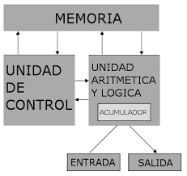
El resultado generado por la operación es almacenado en la memoria principal, o enviado a un dispositivo de salida. Basado en la regeneración de condición del ALU, la PC es incrementada para dirigir la siguiente instrucción o para actualizar a diferentes direcciones de donde será traída la siguiente instrucción.

Slide 17

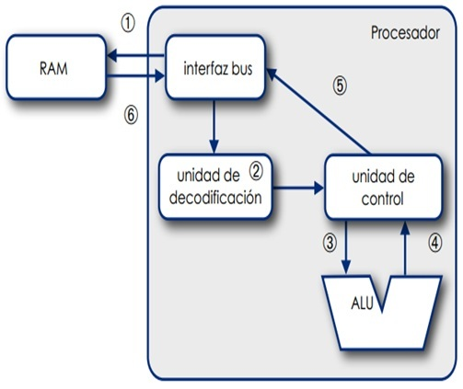

Slide 18
Modos de direccionamiento
Son las diferentes maneras de especificar en informática un operando dentro de una instrucción en lenguaje ensamblador.
Un modo de direccionamiento especifica la forma de calcular la dirección de memoria efectiva de un operando mediante el uso de la información contenida en registros y / o constantes, contenida dentro de una instrucción de la máquina o en otra parte.

Slide 19
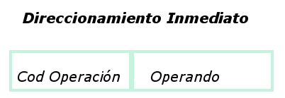
INMEDIATO
En este modo el operando es especificado en la instrucción misma.
Es una instrucción de modo inmediato tiene un campo de operando en vez de un campo de dirección.
El campo del operando contiene el operando actual que se debe utilizar en conjunto con la operación especificada en la instrucción. Las instrucciones de modo inmediato son útiles para inicializar los registros en un valor constante.
Cuando el campo de dirección especifica un registro del procesador, la instrucción se dice que está en el modo de registro.
EJEMPLO: MOV A,#17H

Slide 20
DIRECTO
El campo de operando en la instrucción contiene la dirección en memoria donde se encuentra el operando.
En este modo la dirección efectiva es igual a la parte de dirección de la instrucción. El operando reside en la memoria y su dirección es dada directamente por el campo de dirección de la instrucción.

Slide 21
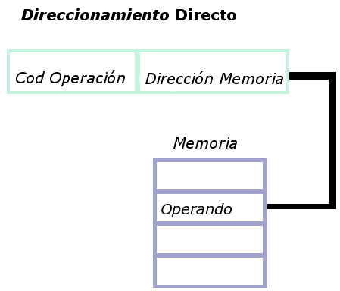
En una instrucción de tipo ramificación el campo de dirección especifica la dirección de la rama actual.
EJEMPLO: MOV A,17H

Slide 22
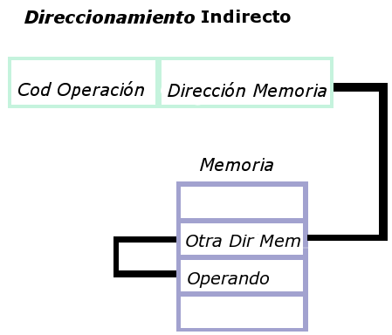
INDIRECTO
El campo de operando contiene una dirección de memoria, en la que se encuentra la dirección efectiva del operando.
Ejemplo: MOV A,@17H

Slide 23
Transferencia de datos
Copian datos de un origen a un destino, sin modificar el origen y normalmente sin afectar a los flags o indicadores de condición. Pueden transferir palabras, fracciones de palabras (bytes, media palabra) o bloques completos de n bytes o palabras.

Slide 24
EJEMPLOS
MOVE: copia el contenido de un registro(o memoria) a otro.
STORE: copia el contenido de un registro a memoria.

Slide 25
LOAD: copia el contenido de una posición de memoria a un registro.
MOVE BLOCK: copia un bloque de datos de una posición de memoria a otra.
MOVE MULTIPLE: copia del origen en varias posiciones de memoria.

Slide 26
Instrucciones aritméticas
Son efectuadas por la ALU y suelen cambiar los flags o indicadores de condición.
más frecuentes
add: Suma.
subtract: Resta.
multiply: multiplica.
divide: divide.
absolute: valor absoluto.

Slide 27
Instrucciones de comparación
Suelen preceder a una instrucción de bifurcación condicional y modifican los flags. No hay que pensar que las instrucciones de salto condicional dependen de este repertorio, ya que lo único que hace el salto condicional es consultar los flags y salta si precede, pero no depende de ninguna instrucción de comparación. (de hecho cualquier operación aritmética realizada anteriormente a un salto condicional puede provocar que este "salte").

Slide 28
EJEMPLOS
COMPARE: Resta los dos operandos pero no almacena el resultado, solo modifica los flags.
TEST: compara un cierto valor especificado con el 0.

Slide 29
conclusiones
El presente material sirve de apoyo a los alumnos de cuarto semestre de la licenciatura en informática administrativa que es conocer las características del tamaño de datos en memoria y las principales instrucciones con tipos de direccionamiento que componen una computadora digital.

Slide 30
bibliografía
Andrew S. Tanenbaum. (2003). Organización de computadoras: un enfoque estructurado. México. Prentice Hall Hispanoamericana.

